Slide 2




Slide 3
М С Х

Slide 4
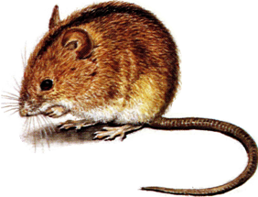
М
С Х

Slide 5
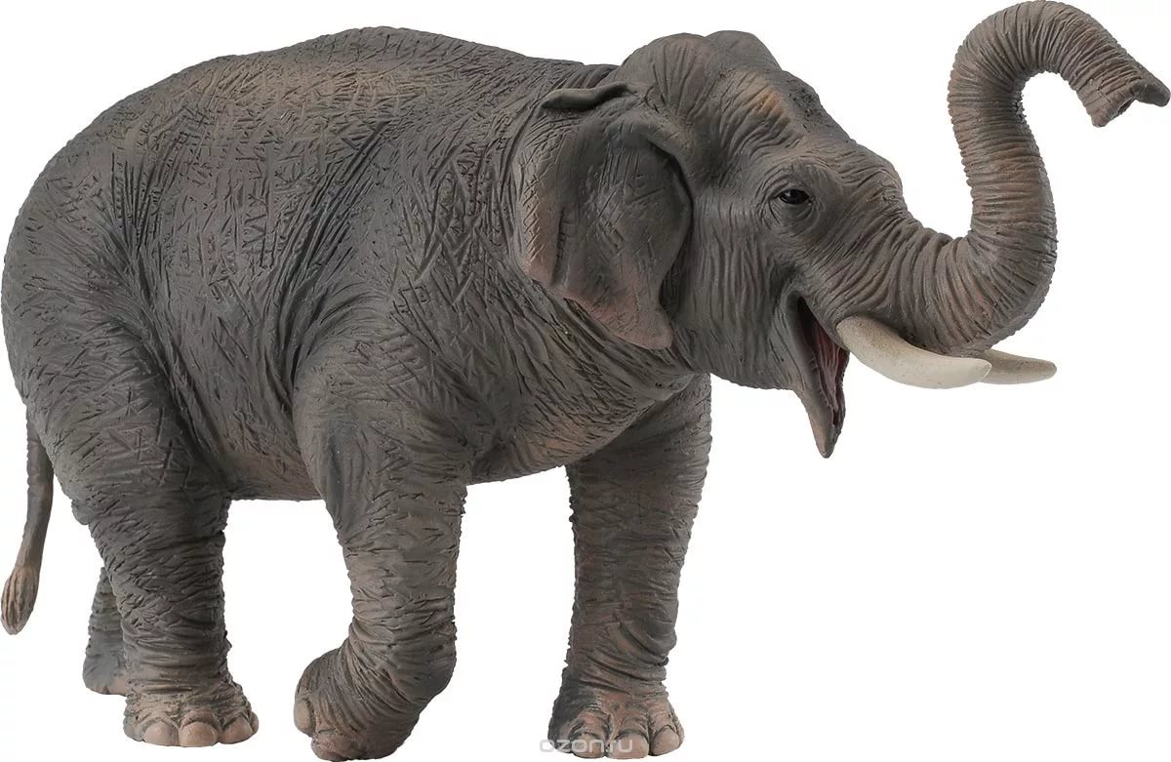
С
М
Х

Slide 6
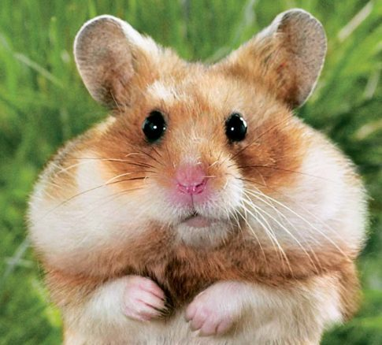
М
С
Х

Slide 7
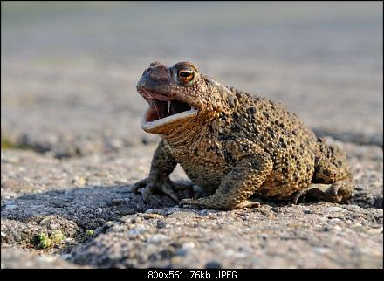
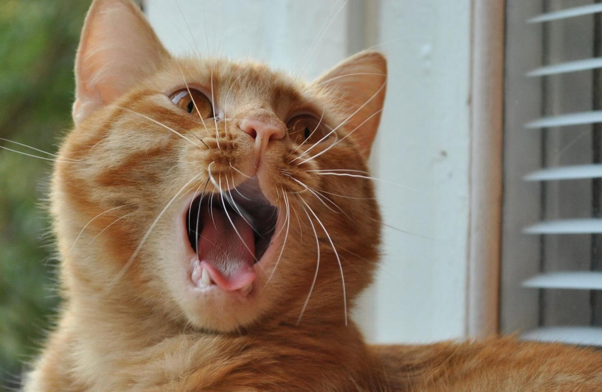
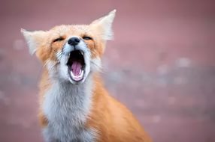
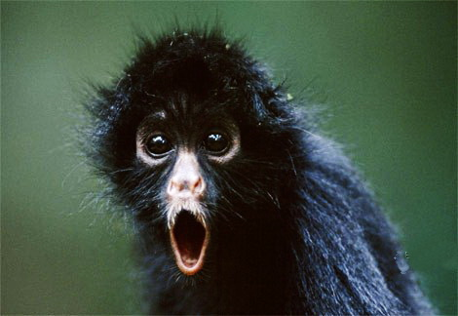

Slide 8
А У О

Slide 9
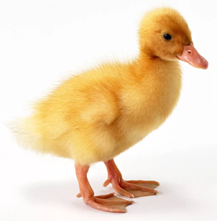
У О А

Slide 10
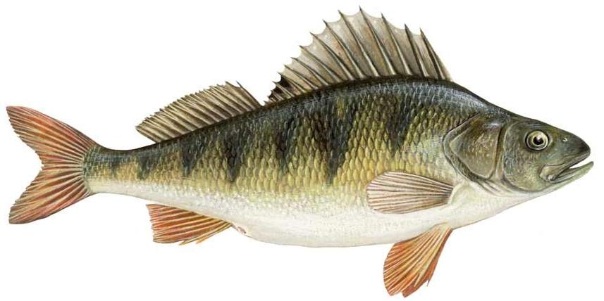
У А О

Slide 11
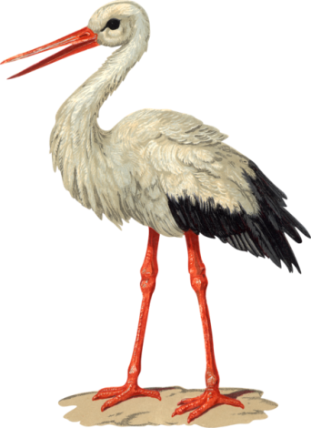
У А О

Slide 12
М У Х А О С
муха
мама
ус
ухо

Slide 13
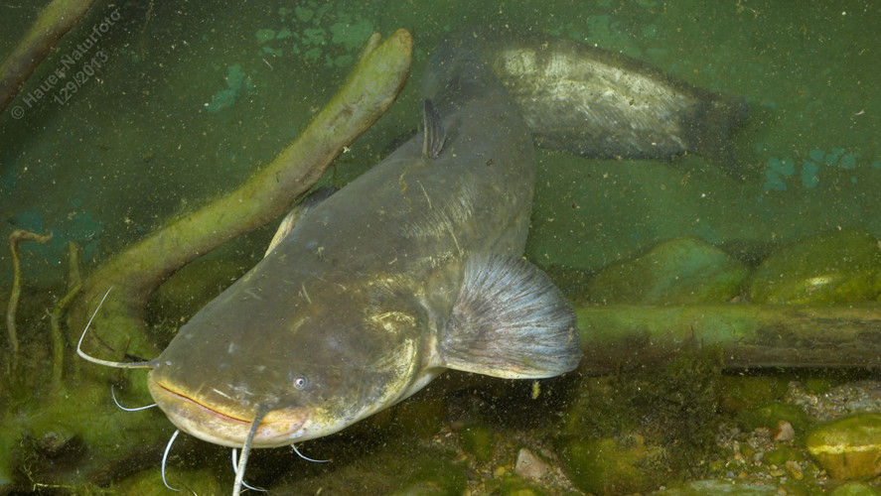
С О М

Slide 14
СО,
СУ,
СА,
ОС,
УС,
АС

Slide 15
МУ,
МА,
МО,
ОМ,
УМ,
АМ

Slide 16
ХУ,
ХА,
ХО,
ОХ,
УХ,
АХ

